Slide 1
Муниципальное бюджетное дошкольное образовательное учреждение –
детский сад присмотра и оздоровления № 520
«Просторы речи»
открытый Фестиваль
для логопедов и дефектологов муниципальных дошкольных
образовательных организаций города Екатеринбурга
Номинация: «Искусство общения с родителями»
Дынга Маргарита Александровна,
учитель-логопед, 1КК

Slide 2
Цель: организация эффективного сопровождения воспитанников и их родителей (законных представителей) с целью коррекции и профилактики речевых нарушений на основе системно-деятельностного подхода за счет реализации связи «родитель - логопед»
познакомить с приемами взаимодействия с ребенком
привлечь родителей к совместной деятельности по коррекции и развитию речи детей
ЗАДАЧИ
оказать родителям квалифицированную помощь, повышать их компетентность в вопросах речевого развития ребёнка
создать условия для активного участия родителей в воспитании и обучении ребёнка
научить родителей понимать и принимать своего ребенка, сформировать у них осознание его индивидуальности, уважительное отношение к личности ребенка

Slide 3
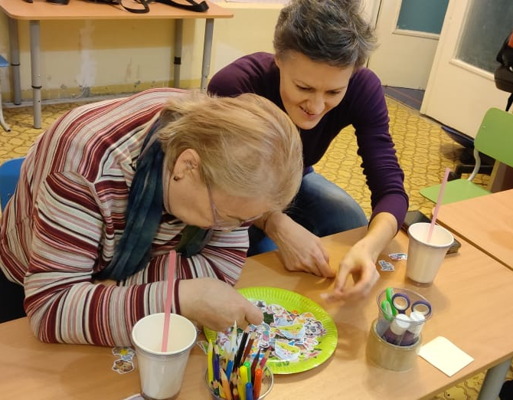
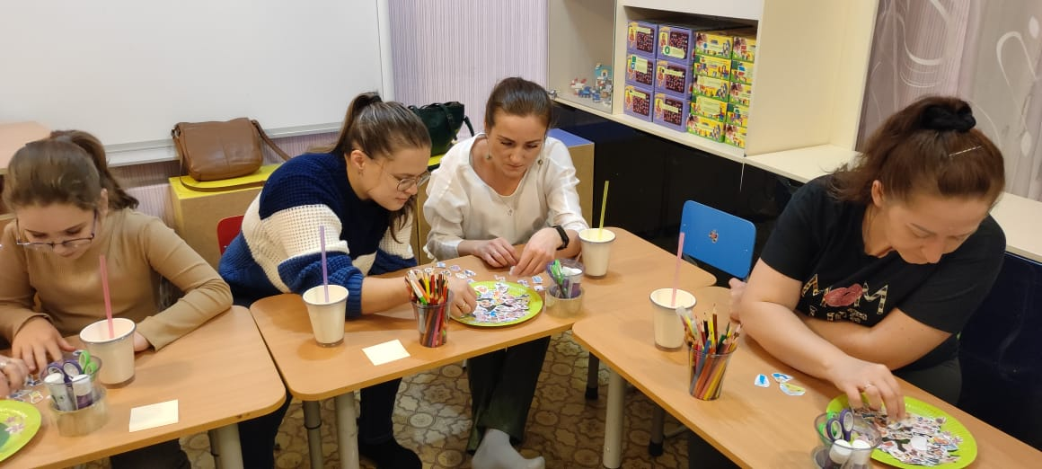
Мастер – класс «Сказка в стаканчике»
Цель: научить родителей использовать подручные средства для развития связной речи и творческих способностей детей.
Методы:
беседа;
наглядное пособие;
творческая работа;
информационно-рецептивный (передача информации от педагога – родителям);
репродуктивный (выполнение действий по примеру).
Результат: самостоятельно сделанное родителями пособие для развития связной речи детей.

Slide 4
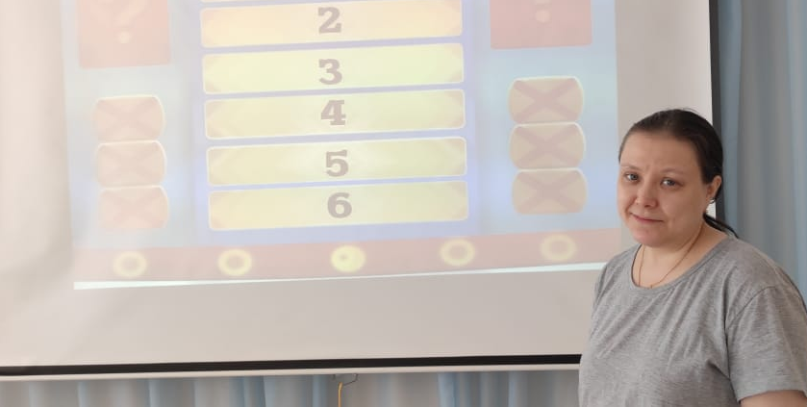
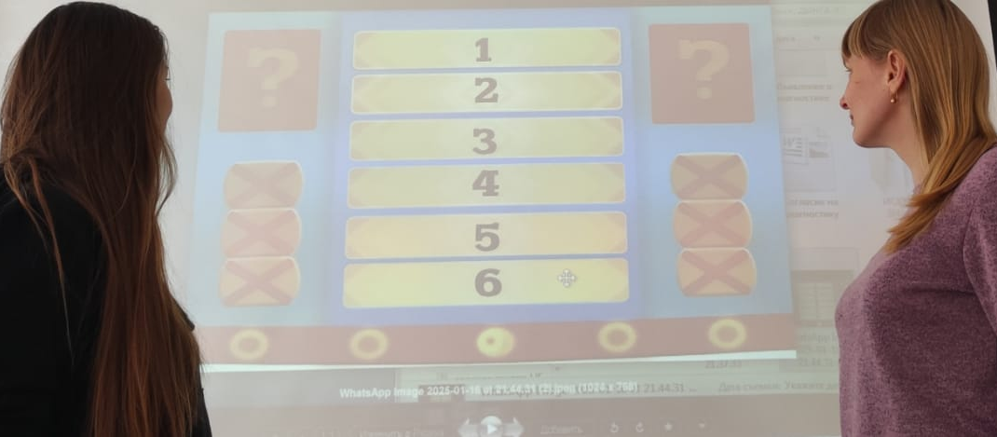
Логопедическая викторина «100 к одному»
Цель: получить информацию об уровне осведомленности родителей о речевом развитии детей и возможных трудностях.
Метод:
использование ИКТ;
деловая игра;
креативные группы;
тематическое обсуждение;
исследовательский.
Результат: понимание специфики деятельности учителя – логопеда и принятие новых методов взаимодействия с детьми.

Slide 5
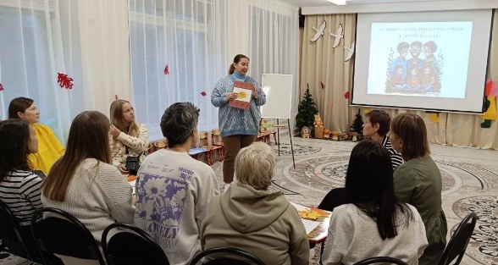
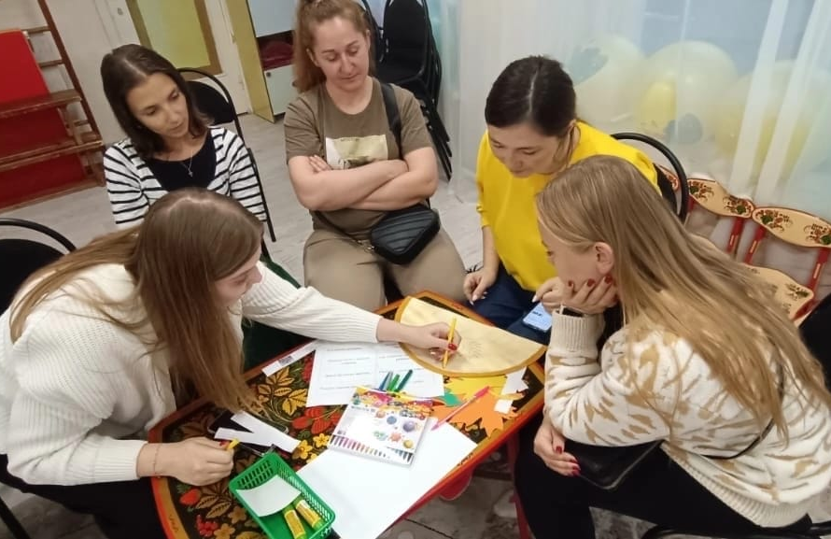
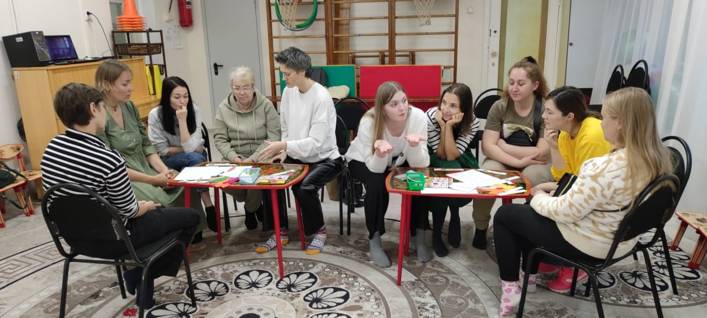
Тренинг – игра «Педагоги и родители – два берега одной реки»
Цель: повышение родительской компетенции в вопросах ранней коррекции звукопроизношения и развития речи.
Методы:
коучинг;
беседа;
обучение через создание проблемных ситуаций;
ИКТ;
творческая работа.
Результат: психологически настроить на работу по преодолению речевых нарушений в домашних условиях.

